Slide 1
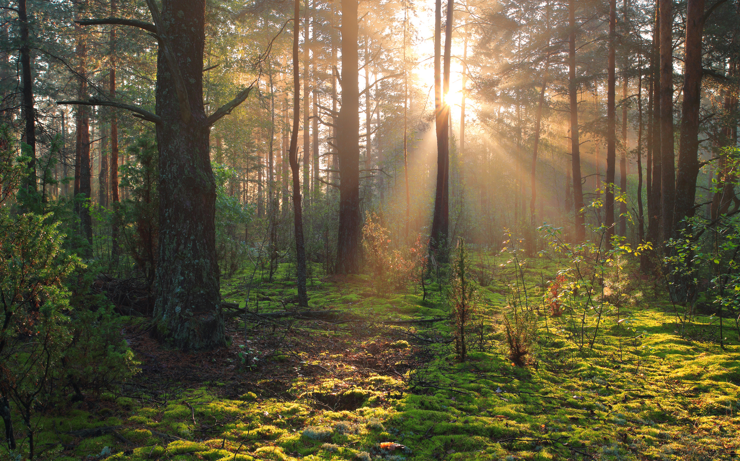


Δράση με Nηπιαγωγεία και Α΄Δημοτικού
Υπεύθυνη μαθήματος: Γεωργία Υφαντίδου
Κανάρης Άρης
Χρήστου Γεράσιμος
Μητσιογιάννης Γιώργος
Μπούζας Χρήστος
Κυπριώτου Μαρία

Slide 2
Σκοποί της Δραστηριότητας
Να έρθουν τα παιδιά σε επαφή και να μάθουν για τη χλωρίδα της Κομοτηνής
Nα προσανατολιστούν μέσα στη στη φύση
Να συνεργαστούν
Nα μαζέψουν είδη φυτών

Slide 3
Περιγραφή Δραστηριότητας
Τα παιδιά θα περπατάνε στο μονοπάτι
Βρίσκουν ένα ενδιαφέρον φυτό
Φωνάζουν τη δασκάλα
Αν βρουν ένα φυτό που δεν είναι στη λίστα παίρνουν δύο πόντους.
Αν βρουν ένα φυτό που είναι στη λίστα παίρνουν έναν πόντο.
Σαρωνει τα φυτα με ταμπλετ ΑΙ Lens
Δεν πρέπει να αγγίξουν κάποιο φυτό αν πρώτα δεν το έχουν δείξει στη δασκάλα
Θα υπάρχει ενημέρωση τι δεν αγγίζουν

Slide 4
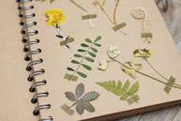
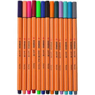
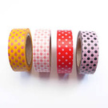
Υλικά
Για τέσσερις ομάδες:
4 Φυτολόγια 2,00-3,00 ευρώ το ένα
1 σετ στυλό (Μπορούν να είναι και χρωματιστά) 1,50-2,50 ευρώ
1 Κολλητική ταινία (Μπορούν να είναι και χρωματιστές) 2,50-3,00 ευρώ
2 Ψαλίδια 0,50-1,00 ευρώ το ένα
Σύνολο 13,00-19,00 ευρώ

Slide 5
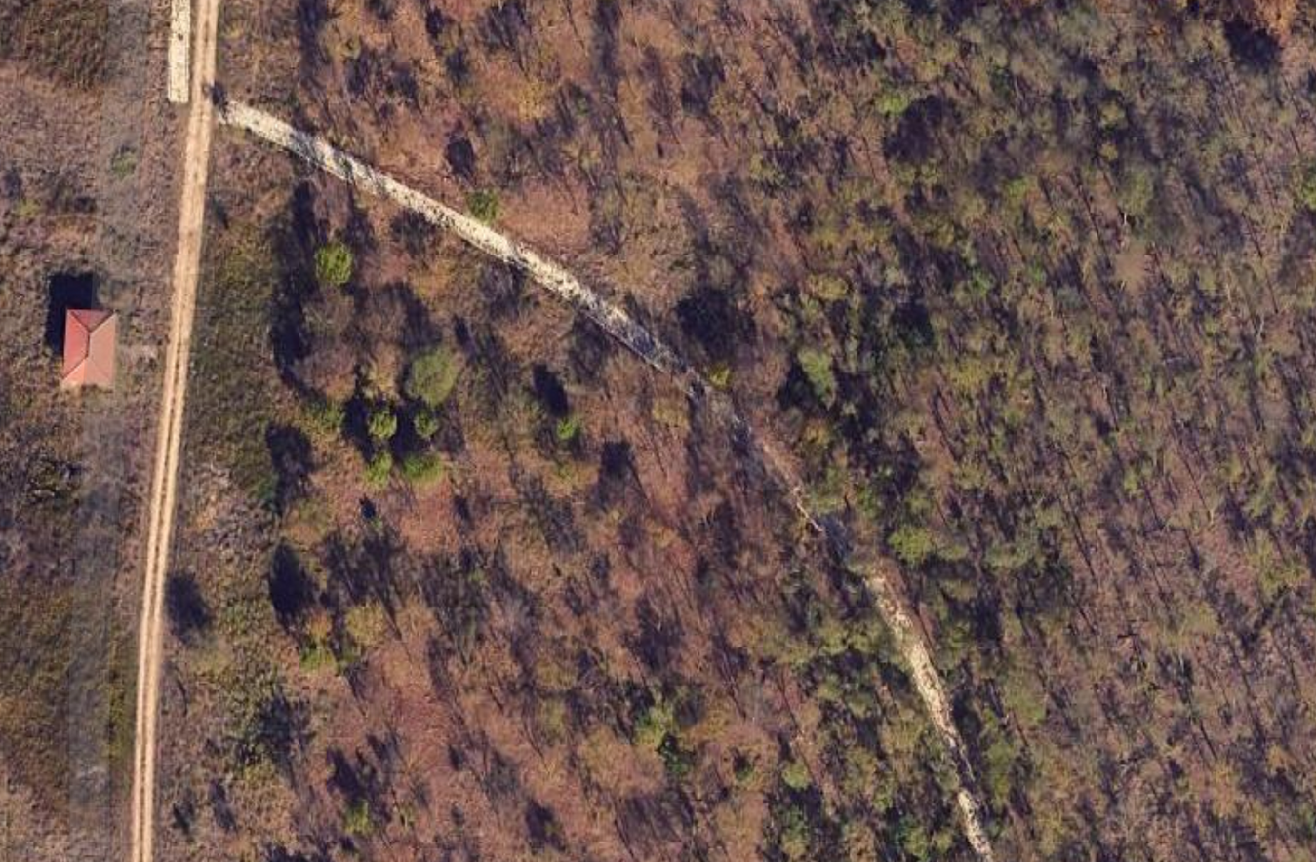
Ορια

Slide 6
Ευχαριστούμε

